Slide 1
Проект Math-lab
Выполнили:
Шкредов Данил
Злобин Герман

Slide 2
Цель
Создание навыка для голосового помощника: “Алиса”, способный решать простые математические задачи.

Slide 3
Задачи
Написать обработчик команд
Разработать программы для решения математических задач
Сохранить навык в “Yandex cloud functions”
Отправить навык на модерацию

Slide 4
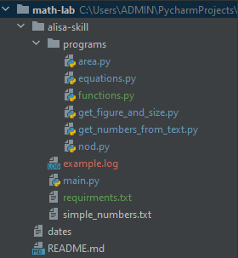
Структура проекта

Slide 5
Перечень решаемых задач
Геометрия:
Треугольники:
Четырехугольники:
Многоугольники
Окружности
Алгебра:
Линейные уравнения
Квадратные уравнения
Линейная функция
Квадратичная функция
НОК
НОД
Разложение на простые числа
Сокращение дробей

Slide 6
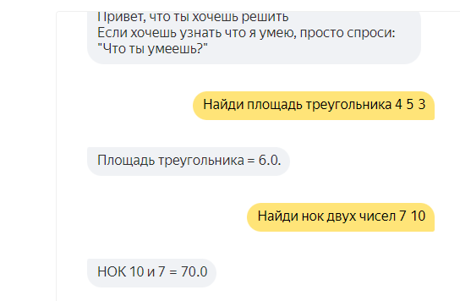
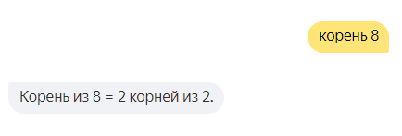
Пример выполнения

Slide 7
Перспективы
Расширение функционала
Портирование на другие устройства

